Slide 1


2030 Steden – wordt Dordrecht winnaar of verliezer?
 | ECF gratefully acknowledges financial support from the European Commission.

Slide 2
ECF
2020 Doelen
Fietsen verdubbelt tot 15% in modale split in Europa
Tenminste halvering aantal dode of ernstig gewonde fietsers per km’ in Europa
Om dit te bereiken
  Fietsen meenemen in alle beleid
  Investering in fietsen is tenminste 10% van het verkeersbudget
  Investeren in recreatief fietsen en toerisme
Belangenverdediging en promotie voor fietsen
Internationaal
Steun voor nationale belangenverdediging door ledengroepen, partners, netwerken
Demonstratieprojecten, onderzoek, ontwikkeling van nieuwe benaderingen, promotie
Organiseren, bijwonen and steunen van events b.v. de ECF Velo-city Series, Internationaal Transport Forum

Slide 3
2030 steden – wordt ordrecht winnaar of verliezer?
Fietsen is een indicator voor de toekomstige duurzaamheid van een stad
Waarin moet je nu investeren voor meer welvaart in 2030?

Slide 4
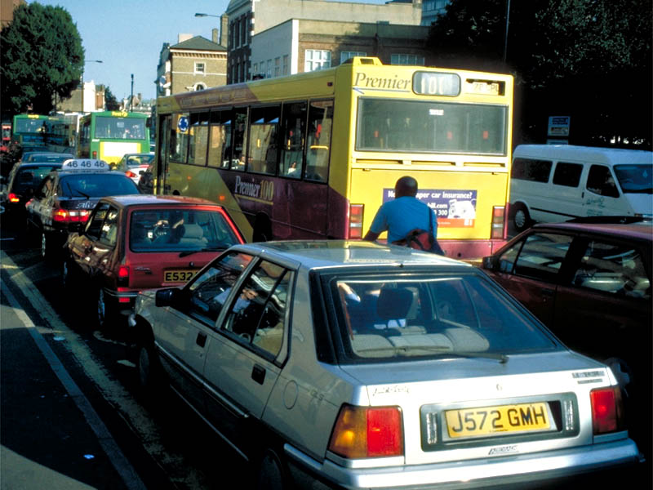
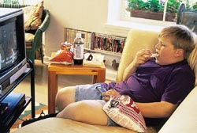
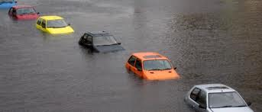

Slide 5
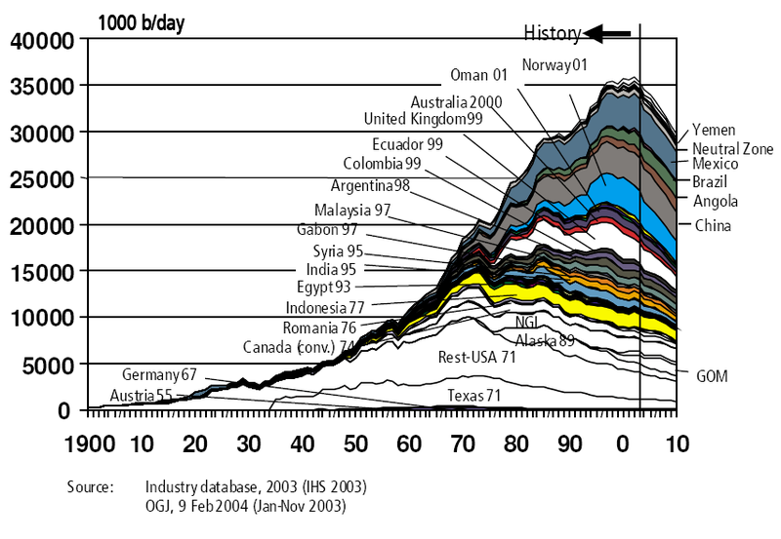
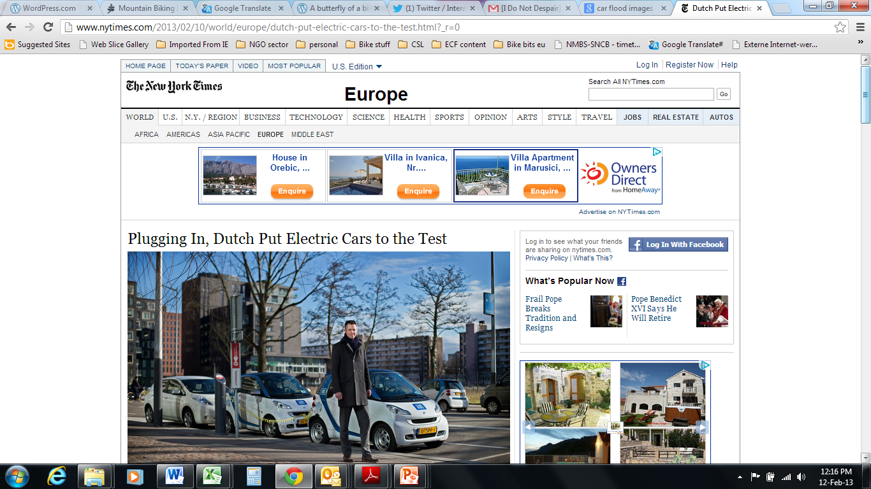
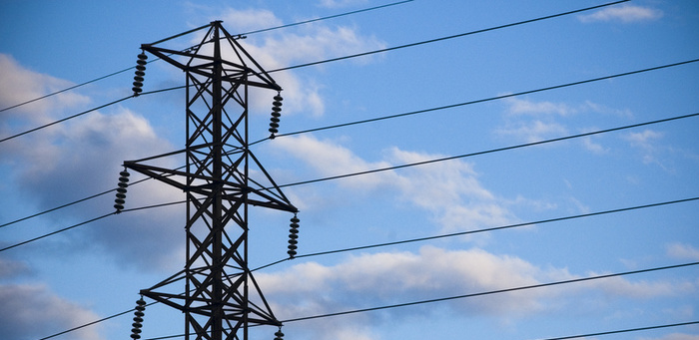

Slide 6
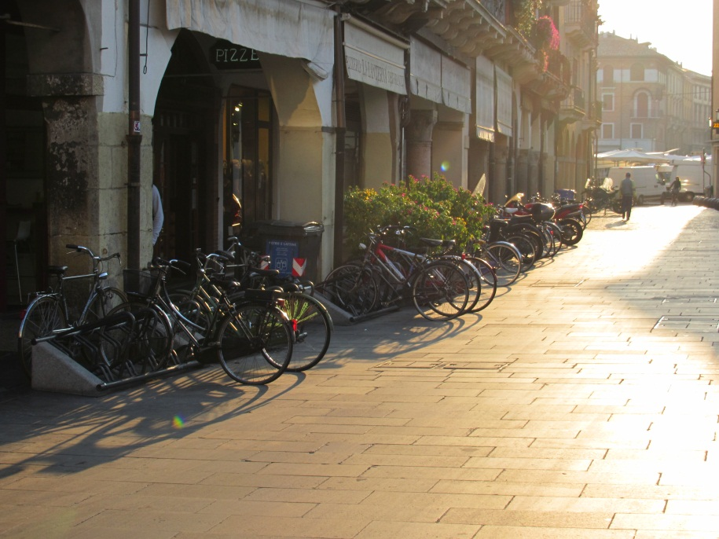
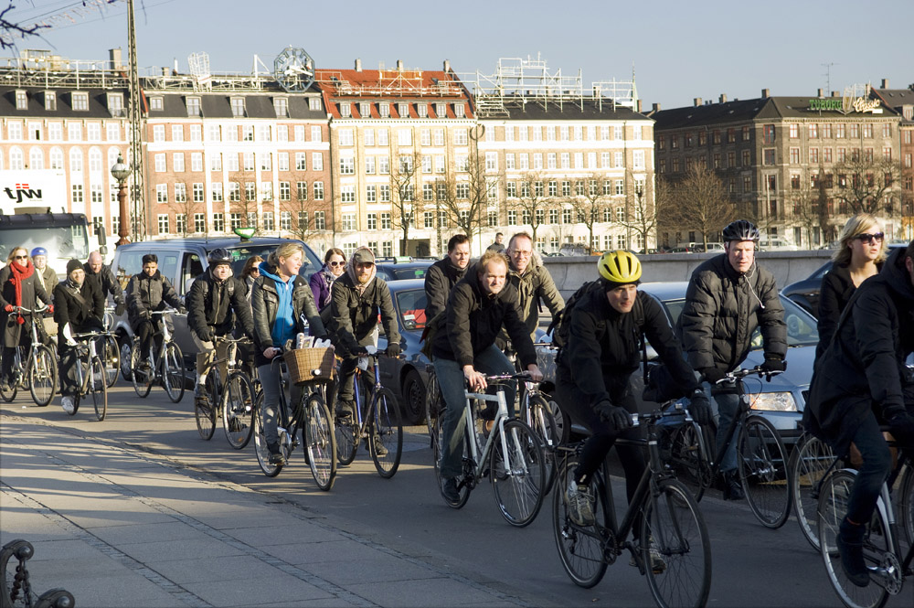
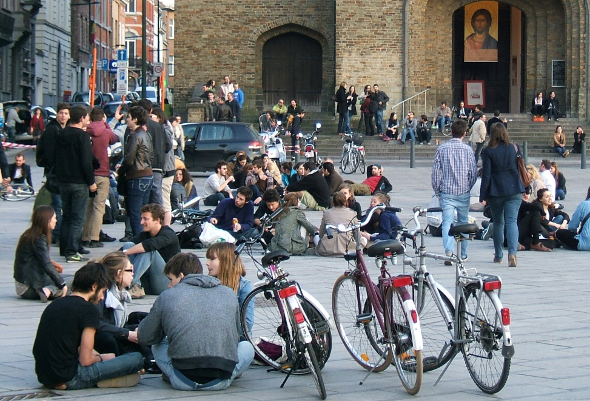

Slide 7
Wie worden de winnaars in 2030?

Slide 8
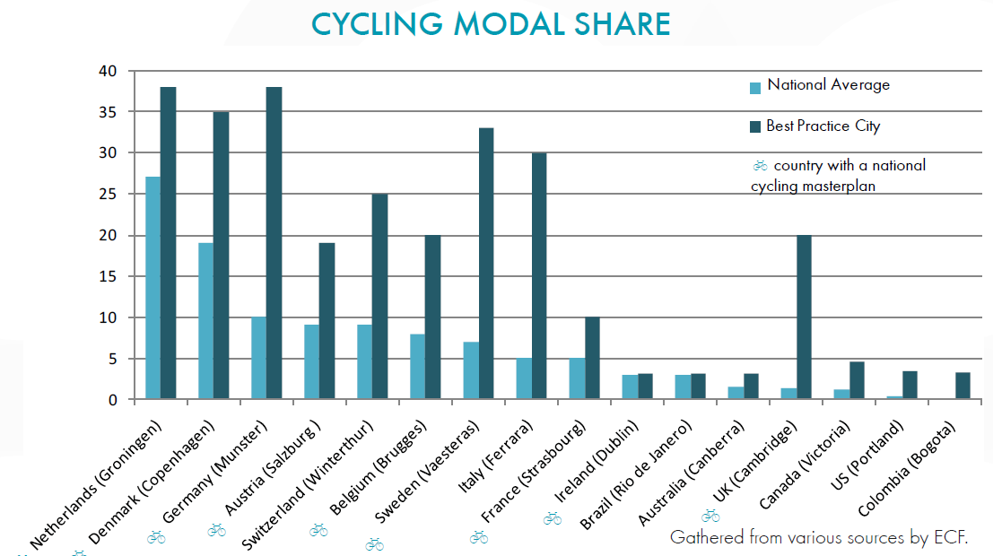

Slide 9
Wie worden de winnaars in 2030?
Fietsen als een indicator:
  Vervoersafstand beneden 7.5km
    Winnaars zullen meer dan >60% aandeel hebben
    Grote verandering in winkelgedrag
  Vervoersafstand 7.5km – 20km
    Hoogopgeleide werknemers reizen per
      Fiets
      Fiets en openbaar vervoer
      Electrische fiets
    Verandering detailhandel/nieuwe stedelijke logistiek

Slide 10
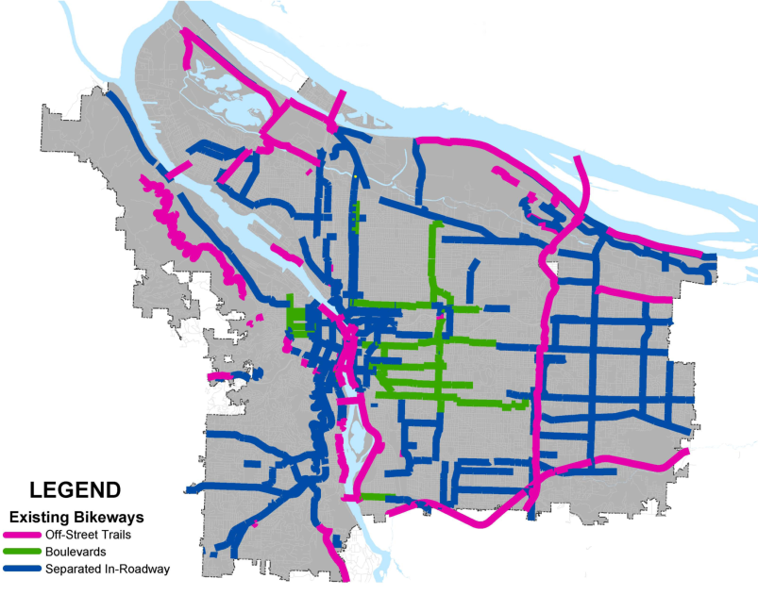
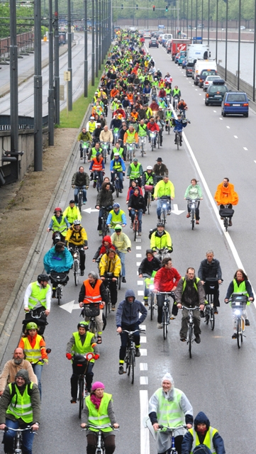
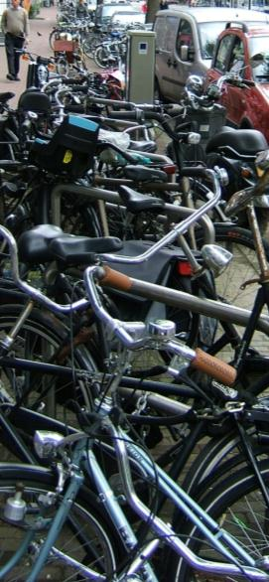
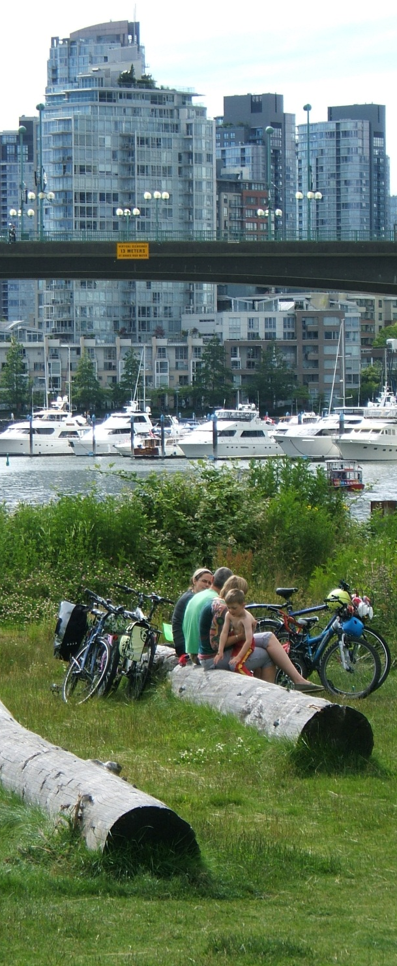

Slide 11
2030 steden – Dordrecht winnaar of verliezer?
Fietsen is een maatstaf/indicator voor de toekomstige duurzamheid van de stad
  Economische levensvatbaarheid
  Levensvatbaarheid detailhandel en
  Kwaliteit van leven en wonen
Welke investeringen nu voor welvaart in 2030?
  Lange termijn investeringen in fietsnetwerk
  Investeren van en voor elk aspect van leven
  Fietsen als massa vervoer

Slide 12
Dank voor uw aandacht !
Meer informatie:
k.mayne@ecf.com
@eucyclistsfed @maynekevin
www.ecf.com www.idonotdespair.com

